Slide 1
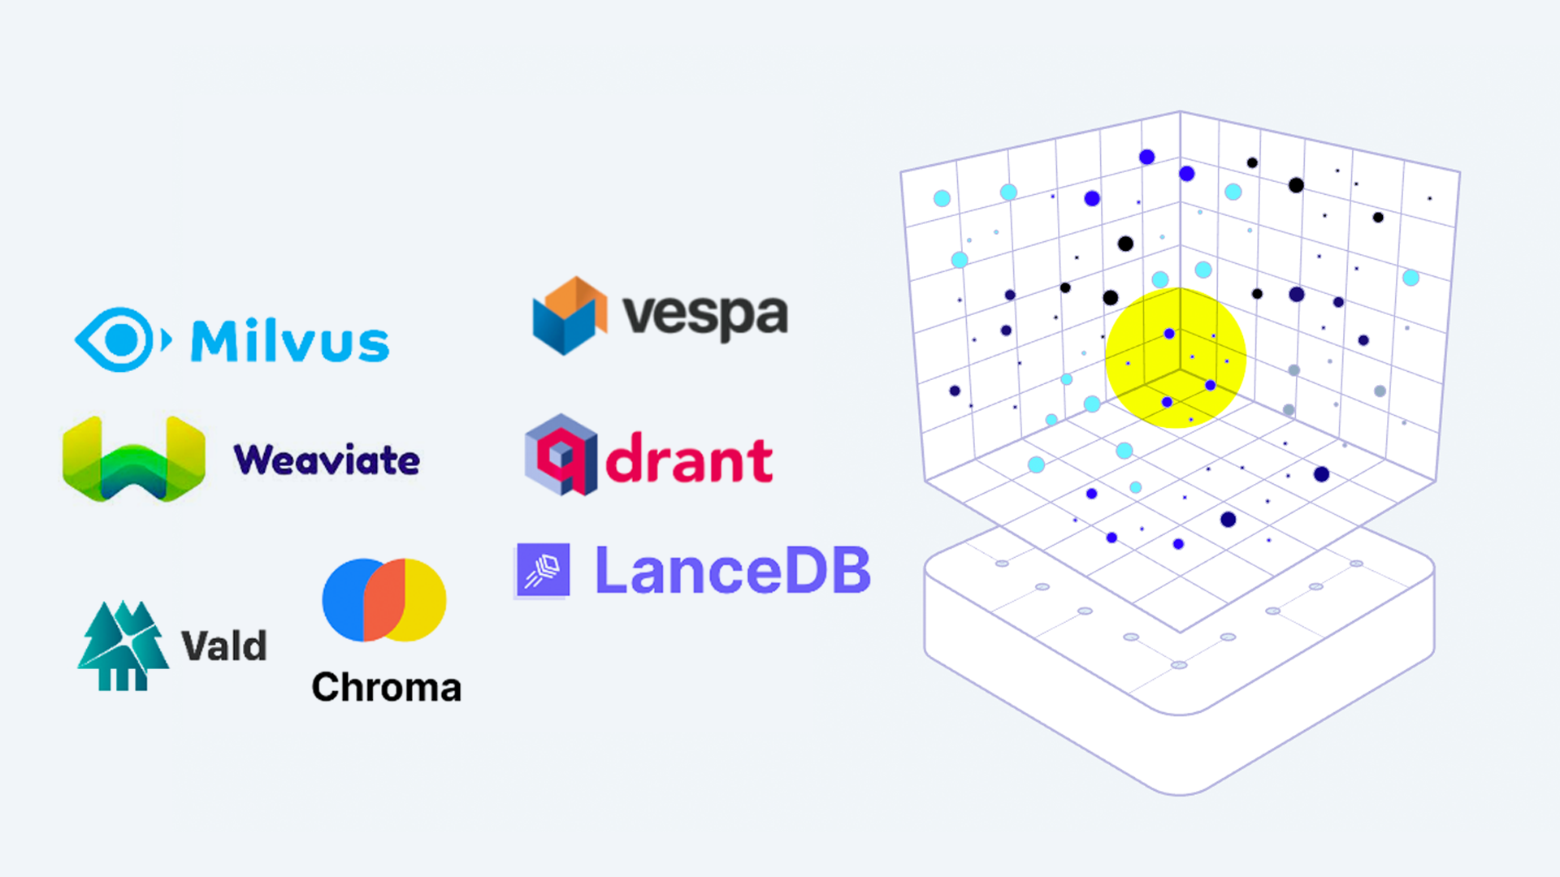

大模型系列 – 数据处理
向量数据库介绍
ZOMI

Slide 2
大模型业务全流程
数据 & 模型算法
模型训练 & 微调
模型验证 & 推理部署
2. 数据处理
4. 模型训练
6. 模型微调
7. 模型验证
开源
数据
数据
预处理
向量
数据库
混合精度
梯度检查
梯度累积
…
全参微调
下游
任务
测评
标准
bench
mark
3. 模型算法
5. 分布式并行
低参微调
8. 推理与智能体
LLM模型
架构
多模态
一切皆Tokens
训练集群稳定性
指令微调
量化
压缩
推理
加速
9. Agent
智能体
1. AI 集群建设
计算、存储、网络
AI 集群机房建设
AI 集群上线与运维
集群算力准备

Slide 3
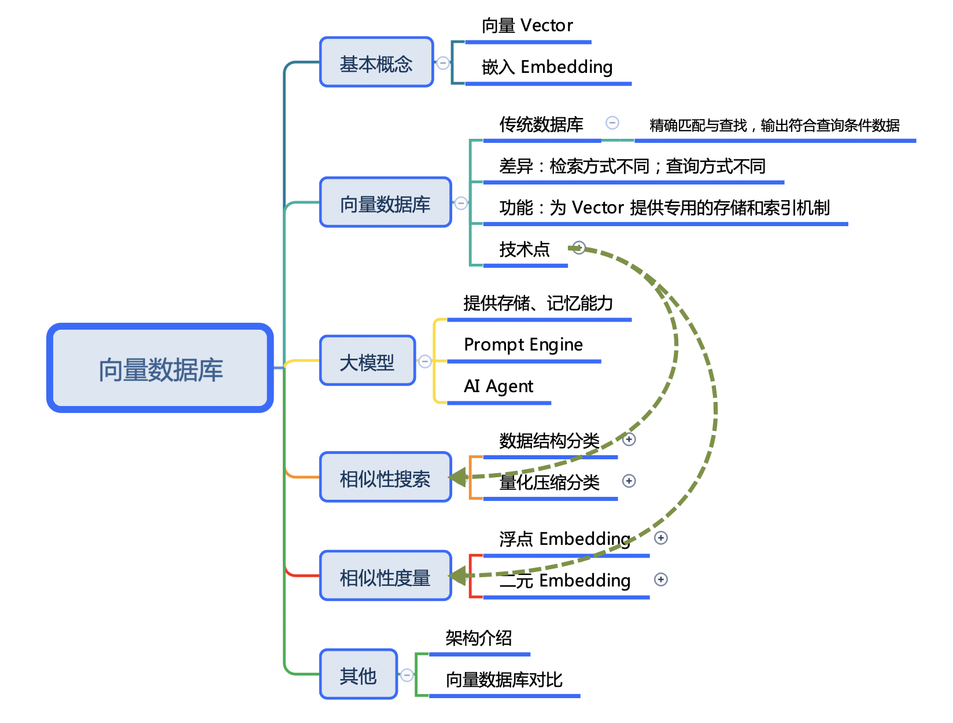
大模型系列 – 数据处理之向量数据库

Slide 4
大模型系列 – 数据处理之向量数据库
具体内容
向量与检索：向量 Vector 的表示 -- Embedding 原理
向量数据库：向量数据库原理、功能、特点 -- Vector-DB 应用场景
大模型关系：向量数据库遇到大模型 – 大模型与 Vector-DB 应用场景
相似性搜索：K-Means 聚类 -- Faiss 算法 -- PQ 算法 -- IVF 算法 -- HNSW 算法
相似性度量：欧氏距离（L2） -- 内积（IP） -- 其他度量方式
通用性架构：通用 Vector-DB 架构 -- KDB 架构示例
对比与小结：业界向量数据库横向对比 -- Vector-DB 小结

Slide 5
思考
向量数据库 Vector-DB 对大模型的价值和意义是什么？
向量数据库 Vector-DB 会不会随着大模型能力的提升而被代替？
围绕着大模型配套软件开发工具，向量数据库处于什么样的角色定位？

Slide 6
1、背景介绍

Slide 7
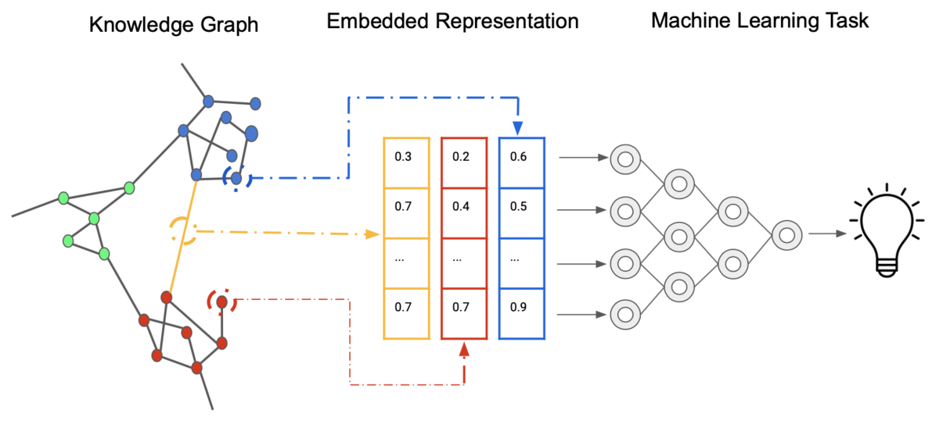
背景介绍 Background introduction
互联网上复杂的非结构化数据正在以惊人的速度增长，e.g. 文档、图像、视频和普通文本等形式。但传统数据库针对结构化数据建立，处理非结构化数据变得越来越困难。
如果仅通过关键词分析、数据分类不足以完全表示挖掘和学习到这些数据所蕴含的知识，特别是在 AI 领域，一切皆 Embedding 和一切皆 Vector 的时代。

Slide 8
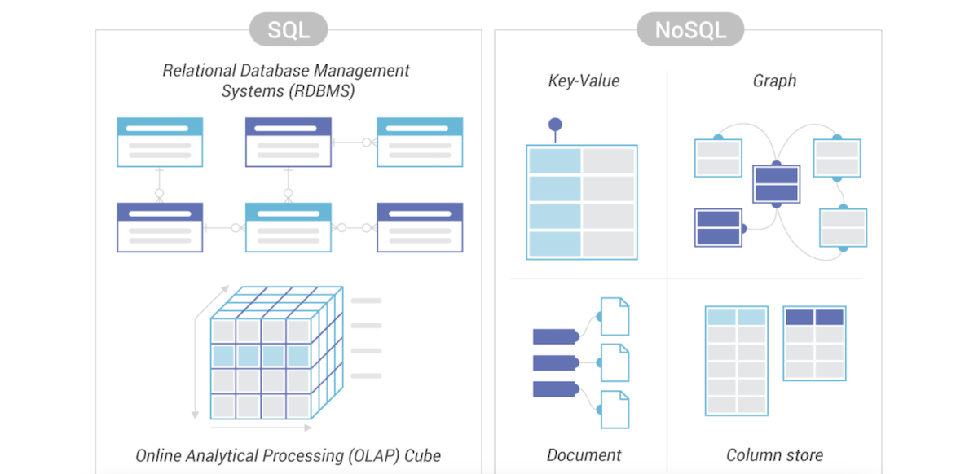
AI 与 Vector 的关系
移动互联网时代，JSON 文档作为支撑大规模灵活数据存储的通用格式，推动了 MongoDB 的流行；在 AI 重塑软件的时代，向量 Vector 作为神经网络模型的基本数据结构，同样向量 Vector 也是大模型理解世界的数据形式。

Slide 9
神经网络的基本组成回顾 Review of AI
基于数据流图（DAG）的计算框架
基本数据结构：Tensor 张量
Tensor形状： [2, 3, 4, 5]
元素类型：int, float, string, etc.
基本运算单元：Operator 算子
由最基本的代数算子组成
根据深度学习结构组成复杂算子
N个输入Tensor，M个输出Tensor
Add | Log | While
Sub | MatMul | Merge
Mul | Conv | BroadCast
Div | BatchNorm | Reduce
Relu | Loss | Map
Floor | Sigmoid | …..

Slide 10
思考
向量检索的核心在于相似性搜索（Similarity Search），在深入了解相似性搜索前，我们需要一起详细了解特征 Feature 和向量 Vector 的概念和原理。

Slide 11
2. Vector 向量

Slide 12
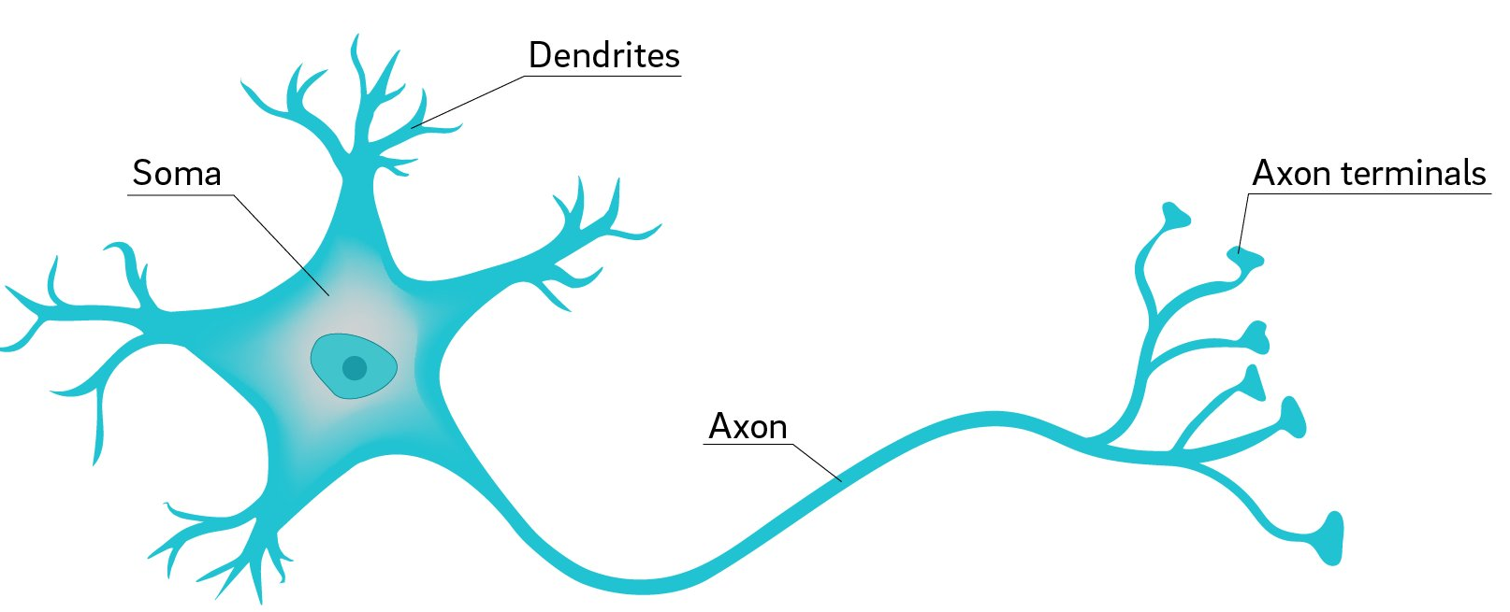
什么是向量 What is Vector
AI 的神经网络模型设计，在神经元激活后形成对输入数据的神经表征，这就是人脑真正理解和学习的对象。
AI 模型实际识别和理解的不是一个个具体的文字符号，而是神经网络对各类数据的向量化表示，表示的结果便是向量 Vector。

Slide 13
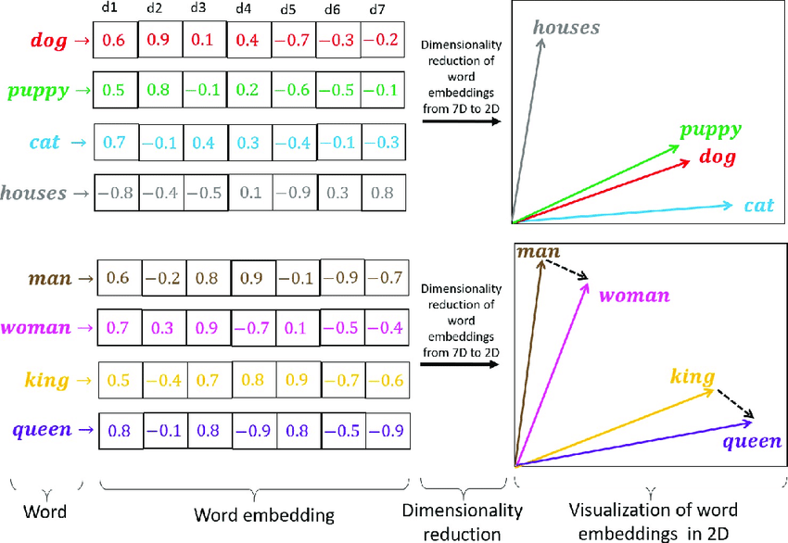
什么是向量 What is Vector
向量是什么？
向量从哪来？
向量怎么用？
向量是多维数学空间中的一个坐标点
向量来源于对这是世界数字化的抽象
向量用来搜索真实世界不同模态数据

Slide 14
向量类型 Vector type
向量类型 | 详细介绍
图像向量 | 通过神经网络模型提取图像特征向量 Feature Map，特征向量 Feature Map 提取输入图像的高维信息，如颜色、形状、纹理等，最终可以用于图像识别、检索等任务；
文本向量 | 通过词嵌入 Work Embedding 技术如 Word2Vec、BERT 等生成文本特征向量，文本特征向量包含文本语义高维信息，可以用于文本分类、情感分析等 NLP 任务；
语音向量 | 通过声学模型 Acoustic Model 从音频信号中提取的音频的频谱特征向量，频谱特征向量提取声音的高维特性，如音调、节奏、音色等，可用于语音识别、声纹识别等任务；

Slide 15
3. Embedding

Slide 16
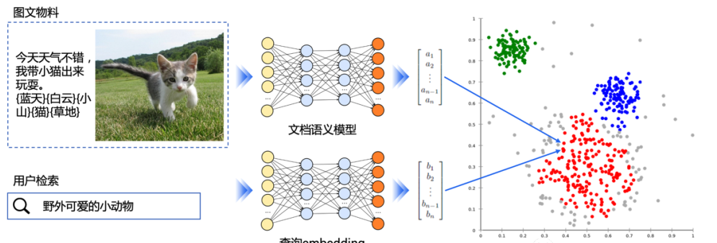
什么是 Embedding
Embedding：非结构化数据转换成向量的过程
Embedding的作用：通过深度学习的训练，将真实世界离散数据，投影到高维数据空间上，通过数据在空间中间的距离体现真实世界的相似度

Slide 17
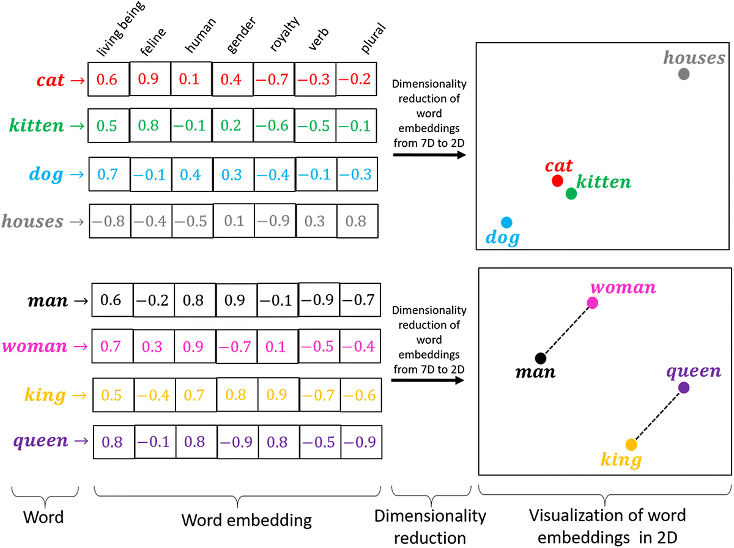
什么是 Vector Embedding
Vector Embedding：向量嵌入将非数值的词语或符号等非结构化数据，编码成数值向量；
Word Embedding：词嵌入通过神经网络来学习，该网络接收文本中词语作为输入，输出对应的词向量 Word Vector，其中词向量是一个数值向量，每个数值代表词语的某个特征。

Slide 18
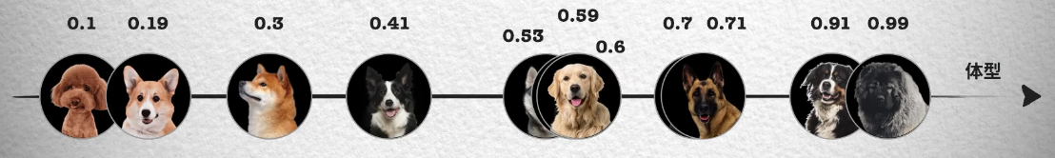
Vector Embedding DEMO
一般人类通过识别不同事物之间不同的特征来识别种类，例如分别不同种类的小狗，可以通过体型大小、毛发长度、鼻子长短等特征来区分。
例如体型越大的狗越靠近坐标轴右边，这样就能得到一个体型特征的一维坐标和对应的数值，从 0 到 1 的数字中得到每只狗在坐标系中的位置。

Slide 19
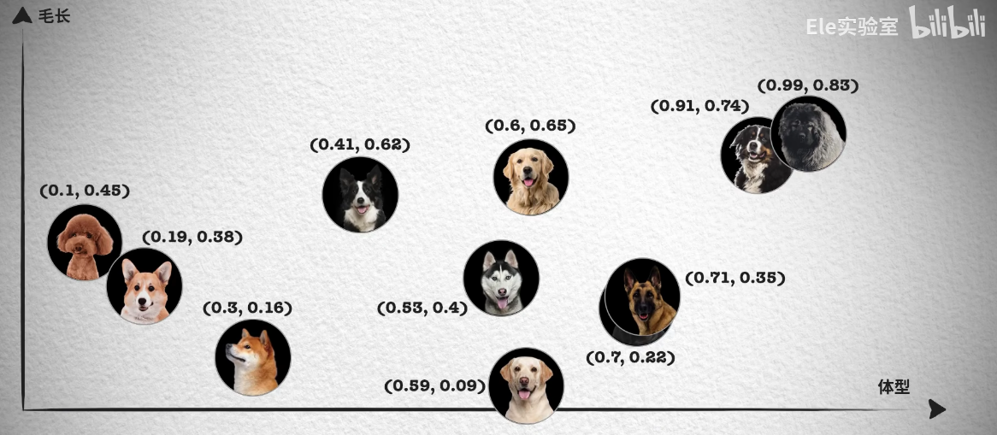
Vector Embedding DEMO
然而单靠一个体型大小的特征并不能充分区分不懂的狗，例如哈士奇、金毛和拉布拉多的体型就非常接近，难以通过体型直接区分。因此会继续观察其它的特征，例如毛发的长短。

Slide 20
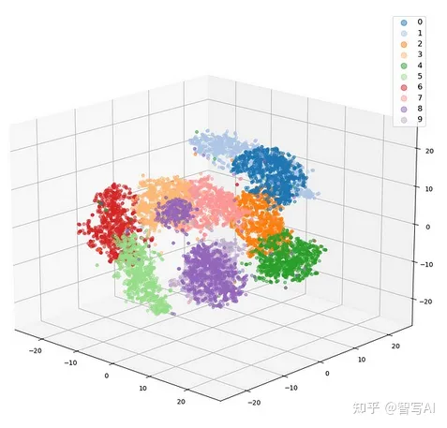
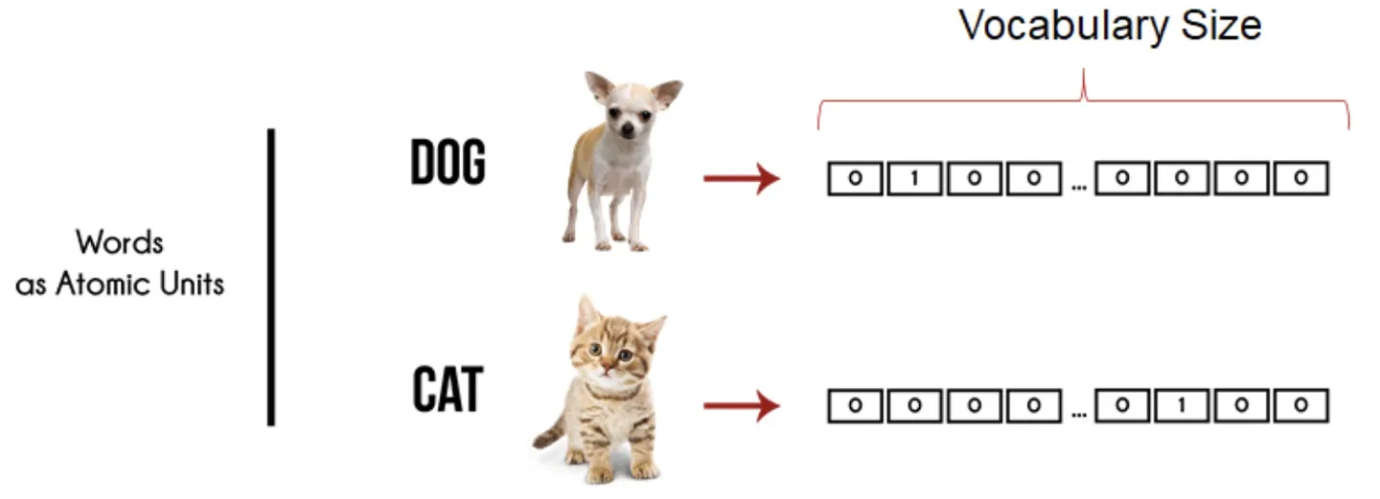
向量高维表示
只要特征足够多，就能够将所有的狗区分开来，最后得到一个高维的坐标系，虽然难以想象出高维坐标系长什么样，但是在向量数组中，只需要向数组中追加数值就可以了。

Slide 21
向量高维表示
通过Vector Embedding 将 dog 和 cat 表示为两个不同向量 [0100…000] 和 [0000…0100]，两个向量包含了 dog 和 cat 的特征，通过计算两个向量的距离来判断其的相似度，也可以将上述向量存入数据库中，以便后续进行语义搜索。

Slide 22
重要的是要记住，底层向量的维度越低，嵌入空间中的表示就越紧凑，这可能会影响下游任务的质量。Sentence Transformers (sbert) 提供具有维度的嵌入模型�n范围包括384、512和768，并且模型完全免费和开源。OpenAI 和 Cohere 嵌入需要付费 API 调用才能生成，由于维度为几千，因此可以被认为是更高的质量。

Slide 23
3. Summary

Slide 24
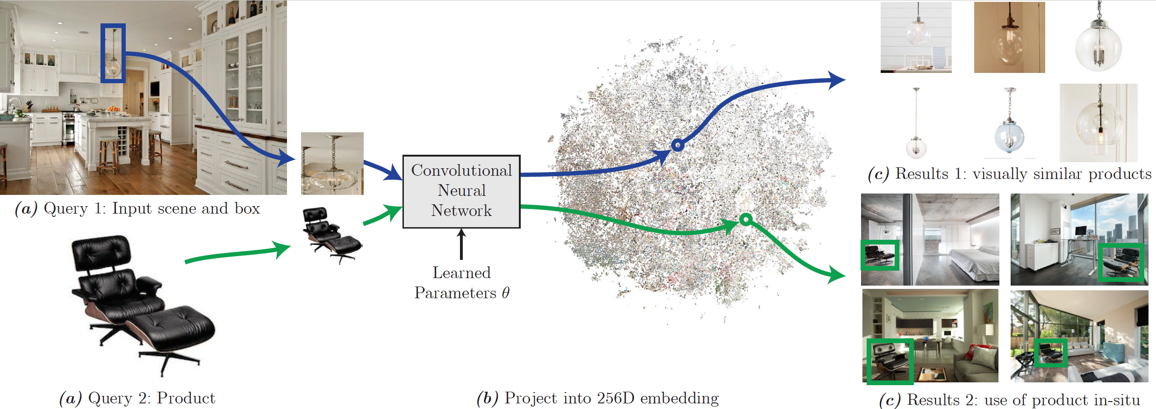
向量是 AI 理解世界的通用数据形式
无论是游戏、网络、教育、医疗等，各行各业领域中使用 AI 的能力和场景越来越多，因为AI 框架的基本元素是向量 + 算子，因此训练和推理的时候其实可以看做是向量搜索/索引和向量计算的过程，因此可以认为：向量是 AI 理解世界的通用数据形式，未来向量将会成为 AI 的灵魂。

Slide 25
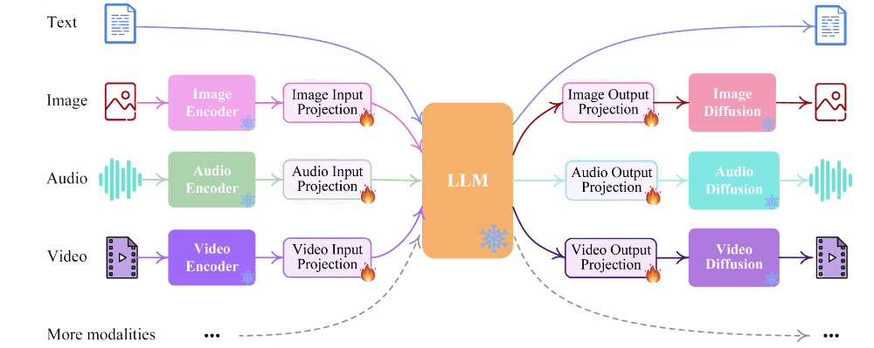
多模态向量化是最终趋势
在LLM 大模型训练和推理的过程中，尽管大模型呈现出的形式是端到端、文本输入输出，但实际模型接触和学习的数据并不是文本本身，而是向量化的文本。
24/25年通过对语音数据、图片数据、视频数据、文本数据进行向量化来训练多模态大模型，将会是比较明确的技术趋势，只有将一切数据向量化，才能让大模型更加聪明。

Slide 26
思考与小结
深度学习领域，经历从小模型到大模型的变革，涉及的数据量也从MB级别增长到TB甚至PB，模型所处理的向量越来越惊人，这引发一个问题：如何有效地存储和处理大规模的向量数据？
深度学习应用需要不再是简单的精确匹配，而是需要进行复杂的相似度检索，如何快速找出与给定向量 Vector 最相似的向量，或者查询一定范围内的向量 Vector？

Slide 27
Reference 引用&参考
Maximizing the Potential of LLMs: Using Vector Databases (ruxu.dev)
Maglott D， Ostell J， Pruitt KD， Tatusova T. Entrez Gene: gene-centered information at NCBI. Nucleic Acids Res. 2005 Jan 1;33 (Database issue):D54-8.
Wang Y， Xiao J， Suzek TO， Zhang J， Wang J， Zhou Z， Han L， Karapetyan K， Dracheva S， Shoemaker BA， Bolton E， Gindulyte A， Bryant SH. PubChem's BioAssay Database. Nucleic Acids Res. 2012 Jan;40 (Database issue):D400-12.
Torng W， Altman RB. 3D deep convolutional neural networks for amino acid environment similarity analysis. BMC Bioinformatics. 2017 Mar 16;18 (1):302.
Zheng S， Shao W， Chen L. UniVec: a database of gene expression vectors for PCA based gene similarity search. BMC Genomics. 2017 Dec 6;18 (Suppl 10):918.
Manning CD， Raghavan P， Schütze H. Introduction to Information Retrieval. Cambridge: Cambridge University Press， 2008.
Mikolov， Tomas， et al. "Efficient estimation of word representations in vector space." arXiv preprint arXiv:1301.3781 (2013).
Andoni， Alexandr， and Piotr Indyk. "Near-optimal hashing algorithms for approximate nearest neighbor in high dimensions." Communications of the ACM 51.1 (2008): 117-122.
Jégou， Hervé， et al. "Product quantization for nearest neighbor search." IEEE transactions on pattern analysis and machine intelligence 33.1 (2010): 117-128.
Ge， Tiezheng， et al. "Optimized product quantization." IEEE transactions on pattern analysis and machine intelligence 36.4 (2013): 744-755.
Babenko， Artem， and Victor Lempitsky. "The inverted multi-index." IEEE transactions on pattern analysis and machine intelligence 37.6 (2014): 1247-1260.
https://www.bilibili.com/video/BV11a4y1c7SW
https://www.bilibili.com/video/BV1BM4y177Dk
https://www.pinecone.io/learn/vector-database/
https://github.com/guangzhengli/ChatFiles
https://github.com/guangzhengli/vectorhub
https://www.anthropic.com/index/100k-context-windows
https://js.langchain.com/docs/
https://github.com/weaviate/weaviate
https://redis.io/docs/interact/search-and-query/

Slide 28
Reference 引用&参考
Muja M， Lowe DG. Fast approximate nearest neighbors with automatic algorithm configuration. VISAPP (1). 2009 Feb 4:331-40.
Jégou， Hervé， et al. "Product quantization for nearest neighbor search." IEEE transactions on pattern analysis and machine intelligence 33.1 (2011): 117-128.
Chen， Zhenjie， and Jingqi Yan. "Fast KNN search for big data with set compression tree and best bin first." 2016 2nd International Conference on Cloud Computing and Internet of Things (CCIOT). IEEE， 2016.
Dehmamy， Nima， Albert-László Barabási， and Rose Yu. "Understanding the representation power of graph neural networks in learning graph topology." Advances in Neural Information Processing Systems 32 (2019).
Babenko A， Lempitsky V. The inverted multi-index. IEEE transactions on pattern analysis and machine intelligence. 2014 Jun 7;37 (6):1247-60.
Datar M， Immorlica N， Indyk P， Mirrokni VS. Locality-sensitive hashing scheme based on p-stable distributions. Proceedings of the twentieth annual symposium on Computational geometry. 2004 Jun 8:253-62.
https://www.pinecone.io/learn/series/faiss/locality-sensitive-hashing/
https://www.pinecone.io/learn/series/faiss/product-quantization/
https://www.pinecone.io/learn/series/faiss/locality-sensitive-hashing-random-projection/
https://www.youtube.com/watch?v=QvKMwLjdK-s&t=168s&ab_channel=JamesBriggs
https://www.pinecone.io/learn/series/faiss/faiss-tutorial/
https://www.youtube.com/watch?v=sKyvsdEv6rk&ab_channel=JamesBriggs
https://www.pinecone.io/learn/vector-similarity/
https://github.com/chroma-core/chroma
https://github.com/milvus-io/milvus
https://www.pinecone.io/
https://github.com/qdrant/qdrant
https://github.com/typesense/typesense

